Slide 1
因你與我同行
因你與我同行 我就不會孤寂
歡笑時你同喜 憂傷時你共泣
因你是我力量 我就不會絕望
困乏軟弱中有你賜恩
我就得剛強

Slide 2
因你與我同行
經風暴 過黑夜
度阡陌 越海洋
有你手牽引我
我就勇往向前

Slide 3
因你與我同行
願我所行路徑
願我所歷際遇
處處留下
有你同在的恩典痕跡

Slide 4
打開天窗
願我 我的禱告
如香陳列在祢面前
沒有黑暗勢力
可以搖動我的信心

Slide 5
打開天窗
願我 我的敬拜
到祢面前 蒙祢悅納
天使天軍屈膝
俯伏敬拜在祢寶座前

Slide 6
打開天窗
打開天窗 打開天窗
願我的禱告打開天窗
願祢充滿 祢的榮耀
祢的同在在這地

Slide 7
打開天窗
打開天窗 打開天窗
願我的敬拜打開天窗
我們只要祢的榮耀
祢的同在在這地 在這地

Slide 8


Slide 9


Slide 12
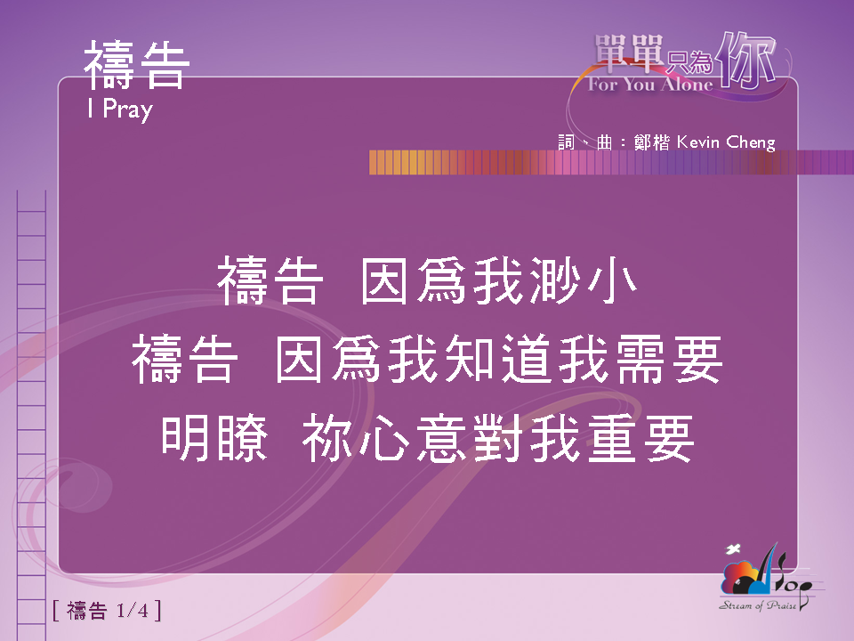

Slide 13


